Slide 1

米美欣®
唯一能显著改善阿片类药物引起的便秘，且具有防滥用特性的国产强效镇痛药
——临床重度疼痛治疗的显著进步
羟考酮纳络酮缓释片
山东绿叶制药有限公司

Slide 2

01 药品基本信息
02 安全性
目录
03 有效性
04 创新性
05 公平性

Slide 3
01
药品基本信息
通用名 | 羟考酮纳洛酮缓释片
注册规格 | 每片含盐酸羟考酮40mg与盐酸纳洛酮20mg（主规格） 每片含盐酸羟考酮5mg与盐酸纳洛酮2.5mg
适应症 | 适用于成人需阿片类镇痛药才能充分控制的重度疼痛。加入阿片受体拮抗剂纳洛酮，通过阻断羟考酮对肠道阿片受体的作用来缓解阿片类药物引起的便秘症状。
用法用量 | 口服，以确定剂量每日两次（每 12 小时）给药。本品可在进食或非进食时服用，需用足量液体送服。必须整片吞服，不可掰开、碾碎或咀嚼。
目前大陆地区同通用名药品的上市情况 | 2家（包括原研药品） | 注册分类 | 化学药品4类
中国大陆首次上市时间 | 2024年6月28日 | 全球首次上市时间及国家/地区 | 2006年5月、德国
参照品 | 盐酸羟考酮缓释片 | 是否为OTC药品 | 否
参照品选择理由 | 1、盐酸羟考酮缓释片是临床治疗重度疼痛最常用的阿片类药物之一（艾昆纬2019~2023年数据显示盐酸羟考酮缓释片为口服阿片类药物中市场份额最高的品类）； 2、于2004年在中国获批上市，是国家医保目录药品，且临床应用广泛

Slide 4
01
药品基本信息
与参照药品或已上市的同治疗领域药品相比的优势
强效镇痛同时解决现有药物带来的便秘问题：羟考酮纳洛酮缓释片是一种包含固定剂量阿片受体激动剂和阿片受体拮抗剂的新一代复方制剂；制剂中羟考酮发挥镇痛作用，而纳洛酮通过在肠壁的局部拮抗作用可以对抗羟考酮引起的便秘问题，改善了患者生活质量。
本品设计联合使用 “物理屏障” 和“激动剂/拮抗剂组合” 两种药学技术，降低药物滥用风险：
①采用了防滥用“锁药”专有技术，两种辅料按照特殊比例混合，在较低的压力下，形成较高的抗张强度，有效防止羟考酮被研磨、提取、转化，进而阻止药物滥用；
②当本品被通过非胃肠道途径使用时，纳洛酮可拮抗羟考酮的活性，使滥用者无法获得欣快感并造成催促戒断反应，进一步降低滥用风险。

Slide 5
01
药品基本信息
所治疗疾病基本情况
未满足的临床需求
疼痛是人类的第五大生命体征，显著影响患者的生活质量。
我国疼痛患者数量远超过3亿人，超过65%的患者为中重度疼痛。
重度疼痛包括癌痛和非癌痛。其中，晚期癌症患者重度疼痛发生率尤其高，在482万例新发恶性肿瘤患者中，约1/3的患者为重度疼痛。
阿片类药物引起的便秘往往伴随慢性癌痛治疗的全过程，是一种严重的并发症。
重度疼痛患者，常规止痛治疗往往疗效不佳。
阿片类药物引起的便秘，常会持续发生于治疗全过程，严重影响患者的治疗和生活质量。
服用泻药等现有治疗方案对于便秘症状的缓解效果均十分有限，患者存在非常迫切的改善便秘的临床需求。

Slide 6
02
安全性
说明书收载不良反应信息
常见（发生率≥1/100）：食欲减退、厌食、失眠、头晕、头痛、嗜睡、眩晕、潮热、腹痛、便秘、腹泻、口干、消化不良、呕吐、恶心、肠胃气胀、瘙痒、皮肤反应、多汗、乏力、疲乏。
过量服用本品可能出现由羟考酮或纳洛酮引发的症状：
              羟考酮过量的症状包括瞳孔缩小、呼吸抑制、嗜睡（进展为木僵）、肌张力减退、心动过缓和低血压。严重情况下可能发生昏迷、非心源性肺水肿和循环衰竭，甚至可能导致死亡。
              纳洛酮可能引起腹泻。
与同类药品相比的优势
与盐酸羟考酮缓释片单方制剂相比，在控制重度疼痛的同时，还能显著改善肠道功能、显著减轻便秘症状，减少缓泻剂的使用，极大提高患者依从性。
本品独特的锁药技术，使其具有更好的防滥用优势。

Slide 7
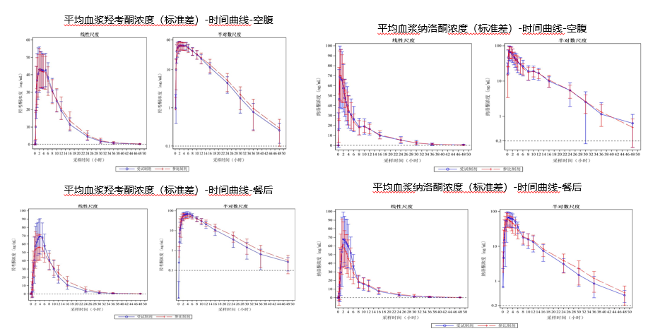
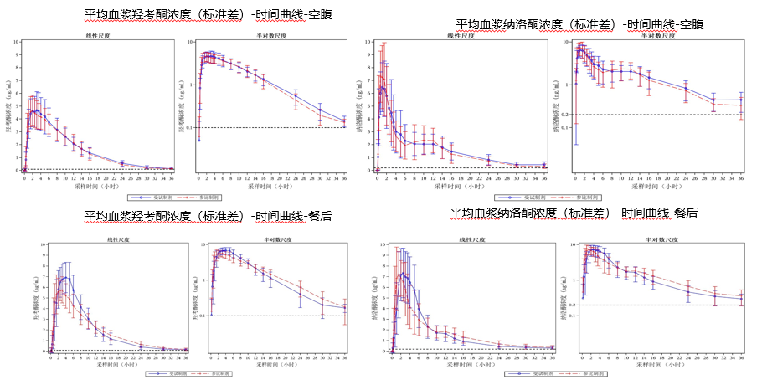
03
有效性
两项临床研究显示：本品与原研产品生物等效，疗效、安全性与Targin®一致
本品（每片含盐酸羟考酮40mg与盐酸纳洛酮20mg）与参比制剂在中国慢性疼痛受试者空腹及餐后条件下单次口服给药生物等效。
本品（每片含盐酸羟考酮5mg与盐酸纳洛酮2.5mg）与参比制剂在中国健康受试者空腹及餐后条件下单次口服给药生物等效。

Slide 8
03
有效性
临床指南诊疗规范推荐
指南 | 推荐内容
美国NCCN成人癌痛指南《Adult Cancer Pain》 2024年 | 在羟考酮纳络酮复方制剂用于癌痛的研究表明，长期使用可有效镇痛，显著缓解阿片类药物引起的便秘
欧洲ESMO成人癌痛管理指南《Management of cancer pain in adult patients: ESMO Clinical Practice Guidelines》2018年版 | 对减少阿片类药物引起的便秘有潜在的作用。与仅口服盐酸羟考酮缓释片的患者相比，口服盐酸羟考酮纳洛酮缓释片的患者报告肠功能有显著改善，且镇痛效果未下降
欧洲ESMO癌症患者便秘管理指南《Diagnosis, assessment and management of constipation in advanced cancer: ESMO Clinical Practice Guidelines》2018年版 | 所有阿片类药物都会引起便秘，羟考酮纳洛酮缓释片的严重程度较轻。羟考酮纳洛酮缓释片可有效治疗中至重度疼痛，并可有效治疗对正常泻药治疗无反应的阿片类药物引起的便秘

Slide 9
04
创新性
唯一能显著改善阿片类药物引起的便秘，且具有防滥用特性的国产强效镇痛药
本品设计联合使用 “物理屏障”和“激动剂/拮抗剂组合” 两种药学技术，不仅帮助患者有效控制疼痛，还能显著改善阿片类药物引起的便秘，同时降低药物滥用风险。
...
...
精巧组合设计，直击重度疼痛治疗痛点
独特“锁药”技术，降低羟考酮滥用风险
采用了防滥用“锁药”专有技术，两种辅料按照特殊比例混合，在较低的压力下，形成较高的抗张强度，有效防止羟考酮被研磨、提取、转化，进而阻止药物滥用；此外，作用机制上，纳洛酮可拮抗羟考酮的活性，使滥用者无法获得欣快感并造成催促戒断反应，进一步降低滥用风险。
作为羟考酮单方缓释制剂的“升级版”，通过与纳洛酮发挥联合作用，能够同时兼顾“强效镇痛”与“阿片类药物引起的便秘 （OIC）的预防和改善”，并可大量减少泻药的使用，为患者提供更简化的疼痛管理方案，改善其生活质量；

Slide 10
05
公平性
对公共健康的影响
弥补目录短板
1、疼痛是人类的第五大生命体征，是患者最常见和难以忍受的症状之一。我国慢性疼痛患者超过3亿人，且正以每年1000-2000万的速度增长，疼痛治疗需求呈逐年上升趋势。
2、阿片类药物引起的便秘症状，通常会持续发生于治疗全过程，这种便秘发生率高达33%~97%，并且是无法耐受的，严重影响患者的生活质量和治疗效果。
1、阿片类药物引起的便秘是临床最常见的副反应，严重影响了患者的生活质量。
2、羟考酮纳洛酮缓释片为复方制剂，相比现有目录内的药物，在强效镇痛的基础上，能有效缓解和改善便秘，提高患者生活质量，弥补目录的不足，为临床带来了更优的治疗选择。
临床管理
符合保基本原则
1、本品为含麻醉药品羟考酮的复方制剂，应遵循麻醉药品相关法规要求。
2、独特“锁药”技术，有效防止羟考酮被研磨、提取、转化，进而阻止药物滥用；纳洛酮可拮抗羟考酮的活性，使滥用者无法获得欣快感并造成催促戒断反应，进一步降低滥用风险。
1、羟考酮纳洛酮缓释片为复方制剂，不仅能有效镇痛，还可解决阿片类药物单方引起的便秘问题，满足重度疼痛患者的临床用药需求。
2、药物经济性良好，临床治疗不增加患者额外经济负担，且会减轻护理负担，以及减少缓泻剂的应用。

